Slide 1
Heme Biotech
Projet d’amélioration de la prédiction des besoins clients

Slide 2
Ressource:
« symptoms.txt » - ce fichier sera lu par le programme Il contient les symptômes.
« results.out » - ce fichier sera créé après transcription d'une Map vers ce fichier.
CODE SOURCE:
AnalyticsCounter.java – C’est le travail d’Alex ;
ISymptomReader.java
ReadSymptomDataFromFile.java (nettoyage déjà débuté),
Dans cet objectif :
création d'un programme d'analyse des tendances.
Le programme est censé décrire:
les symptômes-
le nombre d’occurrences

Slide 3
Récapitulatif des besoins:
Une solution fonctionnelle !
Code et base de données en anglais pour faciliter l'internationalisation.
Identifier les bugs et les corriger sur AnalyticsCounter.java.
Réécrire le code pour qu’il soit réutilisable, quel que soit le nombre de symptômes à suivre.

Slide 4
Attente de la première phase du projet Analytics
Lire les données depuis un fichier texte. OK
Le fichier texte sera une liste de symptômes. Il y aura un symptôme par ligne ; OK
Compter toutes les occurrences de tout symptôme listé dans le fichier ; OK
Générer un nouveau fichier texte nommé results.out qui liste chaque symptôme dans l’ordre alphabétique, suivi du nombre d’occurrences dans le fichier. OK
Voir comment l’étendre à l’approche Map - Reduce. OK avec TreeMap.

Slide 5
Utiliser Git Flow
S‘assurer de l’utiliser avec le repo local.
Créer de nouvelles branches pour chaque version successive du code.
Vérification de mon travail sur ma branche de release.
Nettoyer les commits et les branches avant de les montrer au client.
Le code doit être simple et lisible

Slide 6
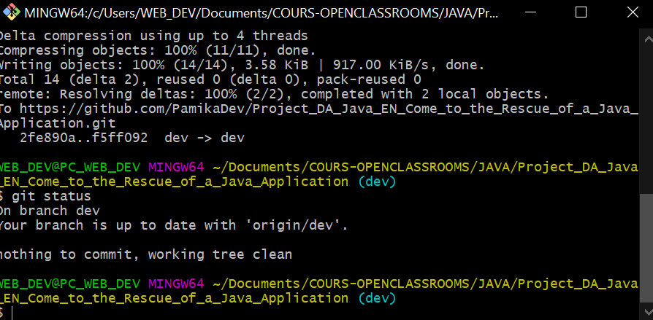
Pour les commits, push et pull.

Slide 7
Problèmes rencontrés par Alex
Le compteur augmente, mais il n’imprime pas les résultats correctement.
Il n'a pas encore intégré l’ordre alphabétique.
Il y'a des fautes de frappe
Pas de traitement des exceptions ;
Pas de fermeture des ressources ;
Déclaration de variables inutiles
Variables qui se chevauchent ;
Ne prend pas en compte tous les symptômes
Commentaires inutiles
L’approche du code ne fonctionnera pas sur le long terme.

Slide 8
Actions effectuées
Nettoyage de « ISymptomReader.java et ReadSymptomDataFromFile.java ».
Utiliser Java Doc en comment header pour chaque fonction.
Traitement de exceptions par des try{} catch (Exception e){} ou des throws IOException.
Pour décomposer le code :
j'ai créé deux nouvelles interfaces « ISymptomWriter et ISymptomCountAndSort »,
deux nouvelles classes « WriteSymptomDataToFile, CountAndSortSymptomDataFromFile ».
J’ai réécris la class « AnalyticsCounter » en définissant la méthode main dedans.
Et enfin j’ai conservé l'architecture de la classe ReadSymptomDataFromFile et de l’interface « ISymptomReader » elles respectent les principes de la POO et le code est OK.

Slide 9
Architecture du code
Process -> file > getSymptoms > countAndSort > writeSymptoms > resultOut
On est parti sur trois interfaces pour définir le comportement de mes classes:
ISymptomReader pour lire les symptômes.
ISymptomCountAndSort pour compter et trier.
ISymptomWriter pour la réécriture par ordre alphabétique dans un fichier resultOut
trois classes:
ReadSymptomDataFromFile implémente ISymptomReader
CountAndSortSymptomDataFromFile implémente ISymptomCountAndSort
WriteSymptomDataToFile implémente ISymptomWriter
la classe qui contient la méthode main
AnalyticsCounter: pour la méthode main

Slide 10
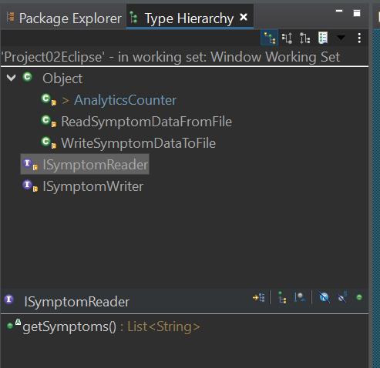
ISymptomReader pour lire les symptômes

Slide 11
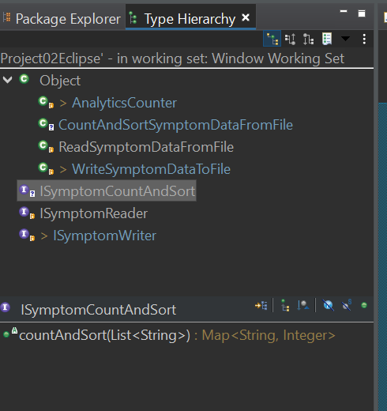
ISymptomCountAndSort pour compter et trier.

Slide 12
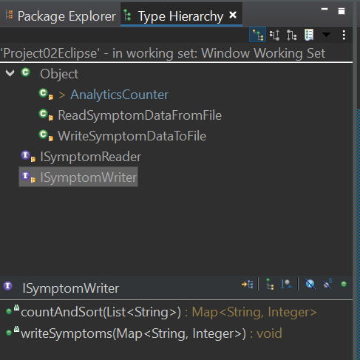
ISymptomWriter pour la réécriture par ordre alphabétique dans un fichier resultOut

Slide 13
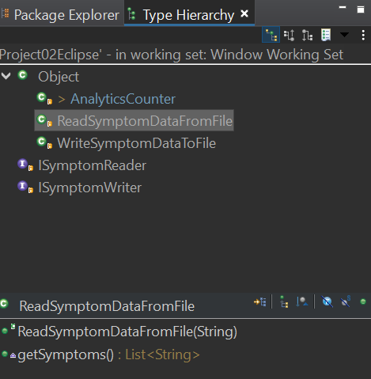
ReadSymptomDataFromFile implémente ISymptomReader

Slide 14
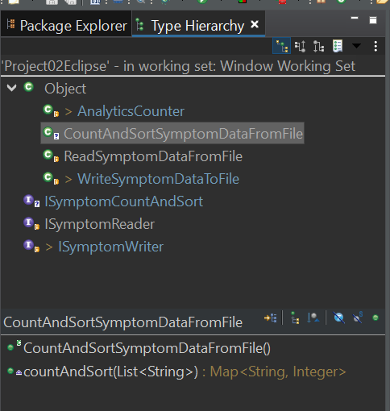
CountAndSortSymptomDataFromFile implémente ISymptomCountAndSort

Slide 15
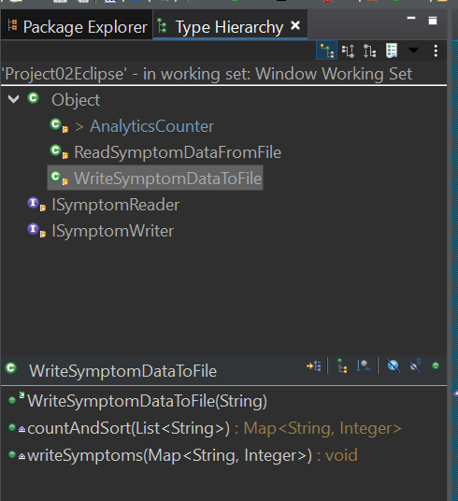
WriteSymptomDataToFile implémente ISymptomWriter

Slide 16
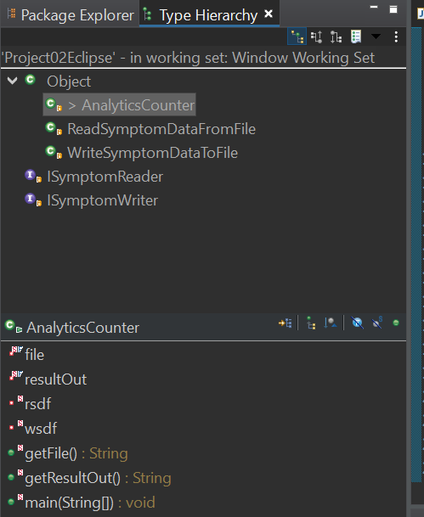
AnalyticsCounter: pour la méthode main

Slide 17
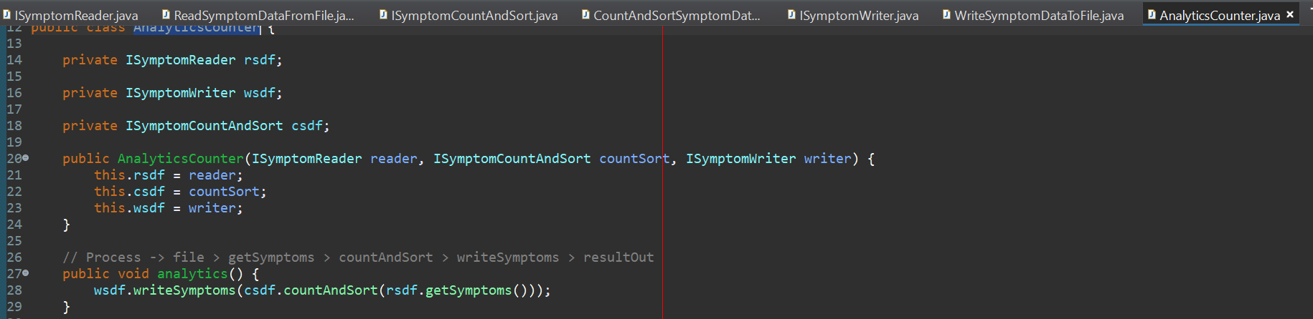
Une vue d’ensemble de l’organisation du code

Slide 18
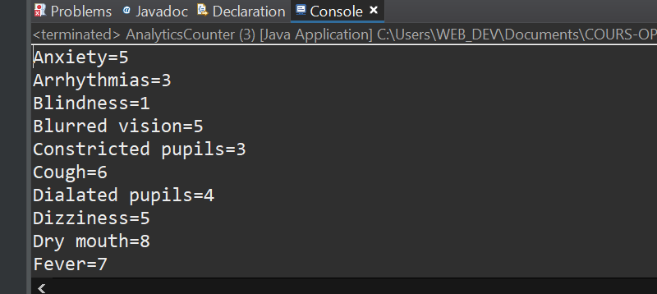
Console

Slide 19
Explication du code
Dans l’énoncé, il est question de compter des occurrences de symptômes par ligne.
On cherche à obtenir différentes valeurs, et pour chacune de ces valeurs, le nombre d'occurrences.
D'où l'intérêt d'une Map qui permet d'associer les valeurs et leurs clés.
Les clés seront les symptômes et les valeurs le nombre d'occurrences.
En plus il faut "trier" dans l'ordre, donc pour ça j’ai choisis une TreeMap qui est plus adaptée.

Slide 20
Méthodes choisies
J'implémente une méthode "getSymptoms()" dans l'interface ISymptomReader pour:
Lire le symptôme à partir d'un fichier et le mettre dans un conteneur de type ArrayList.
Je choisis de traiter le comptage et le tri avec la méthode "countAndSort()" que j'implémente avec l'interface ISymptomCountAndSort:
Nous utilisons TreeMap pour ordonner la liste des symptômes.
On vérifie si un symptôme existe et on compte son nombre d’occurrence.
Pour la retranscription de la map vers le fichier. Out, j'implémente la méthode "writeSymptoms()" dans l'interface ISymptomWriter:
Ecrire la liste des symptômes à classer.

Slide 21
Mes décisions de design
J’ai choisi de présenter la liste result.out avec un titre.
Et présenter le nombre d’occurrence.
L’ordre alphabétique est respectée.
Majuscule pour la première lettre de chaque symptôme.
Création trois classes et trois interfaces pour fluidifier le code: une interface par gestion d’événement.

Slide 22
Difficultés rencontrés
Orientation objet
Reprendre un projet existant
Gestion d'un projet GitHub

Slide 23
Livrables
Lien vers le code complété sur GitHub, incluant les fichiers ajoutés, plus les modifications aux fichiers existants ; https://github.com/PamikaDev/Project_DA_Java_EN_Come_to_the_Rescue_of_a_Java_Application
Le fichier de la présentation.

